Slide 1
KOMENDA POWIATOWA POLICJI W GOŁDAPI
PODSUMOWANIE STANU BEZPIECZEŃSTWA
NA TERENIE DZIAŁANIA KPP W GOŁDAPI
w 2024 roku.
Notes:
V 0.08

Slide 2
OBSADA ETATOWA KPP Gołdap.
Na dzień 01.01.2024 roku:
70 - etatów policyjnych
13,5 - etatów cywilnych ( KSC- 6 i 7,5 stanowiska pracownicze)
Stan zatrudnionych na 07.01.2025r:
Funkcjonariusze – 1 wakat
Pracownicy – brak wakatów
Planowane odejścia w 2025 r :
Zwolnienie ze służby – 2 policjantów
Przeniesienie do innej jednostki – 2 policjantów
Notes:
Zrobione

Slide 3
Stan etatowy w garnizonie warmińsko-mazurskim Policji stan nadzień 01.01.2025r.
Jednostka organizacyjna | stan etatowy | wakaty | % wakatów do ilości etatów | osoby zwolnione
KMP Olsztyn | 620 | 77 | 12,42% | 25
KMP Elbląg | 379 | 26 | 6,86% | 22
KPP Bartoszyce | 125 | 18 | 14,40% | 13
KPP Braniewo | 104 | 17 | 16,35% | 17
KPP Działdowo | 113 | 1 | 0,88% | 3
KPP Ełk | 171 | 31 | 18,13% | 14
KPP Giżycko | 123 | 25 | 20,33% | 12
KPP Gołdap | 70 | 2 | 2,86% | 3
KPP Iława | 170 | 0 | 0,00% | 8
KPP Kętrzyn | 130 | 15 | 11,54% | 5
KPP Lidzbark Warmiński | 91 | 9 | 9,89% | 6
KPP Mrągowo | 109 | 18 | 16,51% | 16
KPP Nidzica | 86 | 0 | 0,00% | 2
KPP Nowe Miasto Lubawskie | 79 | 0 | 0,00% | 1
KPP Olecko | 72 | 4 | 5,56% | 3
KPP Ostróda | 210 | 1 | 0,48% | 7
KPP Pisz | 119 | 15 | 12,61% | 10
KPP Szczytno | 152 | 21 | 13,82% | 11
KPP Węgorzewo | 64 | 8 | 12,50% | 5
Razem KMP KPP | 2987 | 288 | 9,64% | 183
KWP | 467 | 51 | 10,92% | 28
SPKP | 32 | 6 | 18,75% | 4
OPP | 317 | 41 | 12,93% | 11
Razem | 816 | 98 | 12,01% | 43
OGÓŁEM | 3803 | 386 | 10,15% | 226
Notes:
Zrobione

Slide 4
Przyjęcia i Zwolnienia –BILANS
Rok | Przyjęcia | Zwolnienia | BILANS | Ilość podań
2023 | 2 | 4 | - 2 | 13
2024 | 6 | 3 | + 3 | 16
Notes:
Zrobione

Slide 5
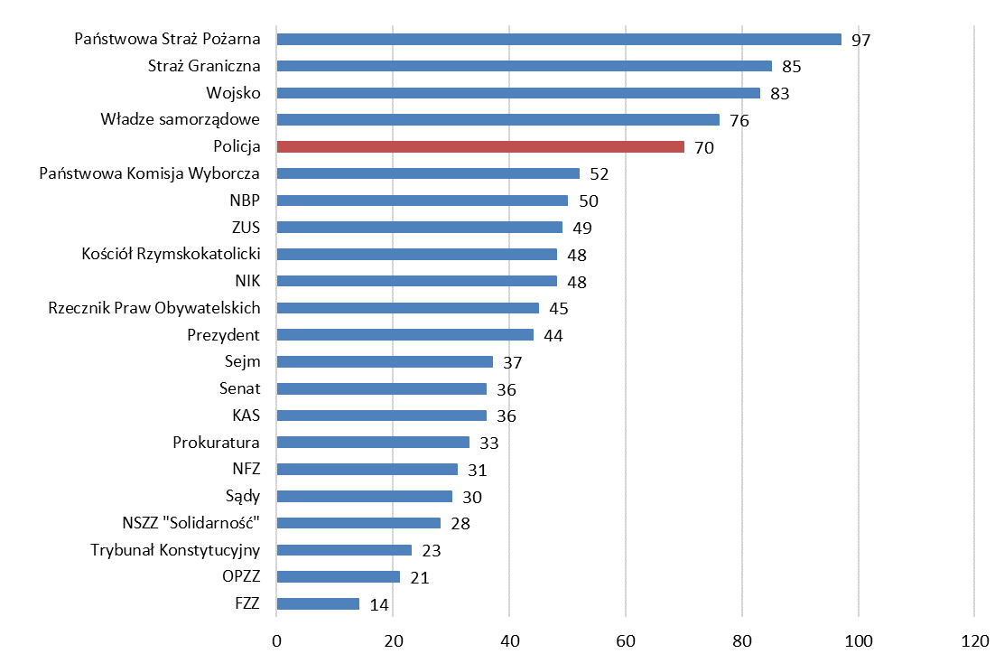
Społeczna ocena Policji.
W roku 2023 Policja otrzymała 64 % pozytywnych ocen
Notes:
Zrobione

Slide 6
WYBRANE DANE STATYSTYCZNE PIONU KRYMINALNEGO
Notes:
Zrobiono

Slide 7
Przestępczość ogółem.
(-946)
(-8)
Notes:
Zrobione

Slide 8
Wykrywalność ogólna.
III Miejsce w województwie.
Notes:
Zrobione

Slide 9
Wykrywalność kryminalna.
II Miejsce w województwie.
Notes:
Zrobione

Slide 10
Wykrywalność w 7 kategoriach.
II Miejsce w województwie.
Notes:
Zrobione

Slide 11
Przestępstwa rozbójnicze.
Notes:
Zrobione

Slide 12
Bójka i Pobicie.
Postępowania wszczęte w 2024 roku
KPP Gołdap | KWP Olsztyn
5 (+ 5) | 152 (+ 37)
Wykrywalność w 2024 roku
KPP Gołdap | KWP Olsztyn
100% | 94,9%
Notes:
Zrobione

Slide 13
Uszczerbek na zdrowiu.
Postępowania wszczęte w 2024 roku
KPP Gołdap | KWP Olsztyn
9 (- 1) | 443 (- 61)
Wykrywalność w 2024 roku
KPP Gołdap | KWP Olsztyn
100% | 94,3%
Notes:
Zrobione

Slide 14
Kradzież z włamaniem.
Postępowania wszczęte w 2024 roku
KPP Gołdap | KWP Olsztyn
8 (- 7) | 1127 (- 311)
Wykrywalność w 2024 roku
KPP Gołdap | KWP Olsztyn
80% | 64,5%
Notes:
Zrobione

Slide 15
Kradzież cudzej rzeczy.
Postępowania wszczęte w 2024 roku
KPP Gołdap | KWP Olsztyn
25 (- 5) | 2272 (- 644)
Wykrywalność w 2024 roku
KPP Gołdap | KWP Olsztyn
83,3% | 57,4%
Notes:
Zrobione

Slide 16
Uszkodzenie rzeczy.
Postępowania wszczęte w 2024 roku
KPP Gołdap | KWP Olsztyn
12 (- 5) | 1231 (- 83)
Wykrywalność w 2024 roku
KPP Gołdap | KWP Olsztyn
66,7% | 42,6%
Notes:
Zrobione

Slide 17
Ustawa o przeciwdziałaniu narkomanii.
Postępowania wszczęte w 2024 roku
KPP Gołdap | KWP Olsztyn
18 (+ 2) | 976 (+ 19)
Przestępstwa stwierdzone w 2024 roku
KPP Gołdap | KWP Olsztyn
74 (+ 47) | 4364 (+ 3067)
Notes:
Zrobione

Slide 18
Przestępczość gospodarcza.
Postępowania wszczęte w 2024 roku
KPP Gołdap | KWP Olsztyn
85 (- 10) | 5026 (+ 85)
Wykrywalność w 2024 roku
KPP Gołdap | KWP Olsztyn
65,5% | 67,2%
Notes:
Zrobione

Slide 19
Sprawy w toku.
Wskaźnik zaległości w 2024 roku
KPP Gołdap | KWP Olsztyn
0,89 | 1,82
Sprawy zaległe w 2024 roku
KPP Gołdap | KWP Olsztyn
28 (-7) | 3645 (-405)
Notes:
Zrobione

Slide 20
Wydział Prewencji i Ruchu Drogowego.
Notes:
Zrobione

Slide 21
CZAS REAKCJI NA ZDARZENIE w 2024 roku.
Jednostka | Oczekiwany Miernik „PILNE” | Osiągnięty Miernik „PILNE” | Oczekiwany Miernik „ZWYKŁE” | Osiągnięty Miernik „ZWYKŁE”
KPP Gołdap | 08:30 | 06:53 | 09:00 | 07:32
Notes:
Zrobione

Slide 22
Ilość interwencji.
Notes:
Zrobione

Slide 23
Liczba bezwzględna policjantów skierowanych do służby patrolowej i obchodowej.
Notes:
Zrobione

Slide 24
Ilość osób zatrzymanych w PDOZ.
Notes:
Zrobione

Slide 25
Ilość zaistniałych wypadków i kolizji drogowych.
Notes:
Zrobione

Slide 26
Liczba ofiar śmiertelnych i rannych w wypadkach drogowych.
Notes:
Zrobione

Slide 27
Stan Bezpieczeństwa na drogach powiatu gołdapskiego w 2024 roku.
Notes:
Zrobione

Slide 28
Liczba ujawnionych wykroczeń w RD.
Notes:
Zrobione

Slide 29
Liczba nałożonych mandatów karnych w RD.
Notes:
Zrobione

Slide 30
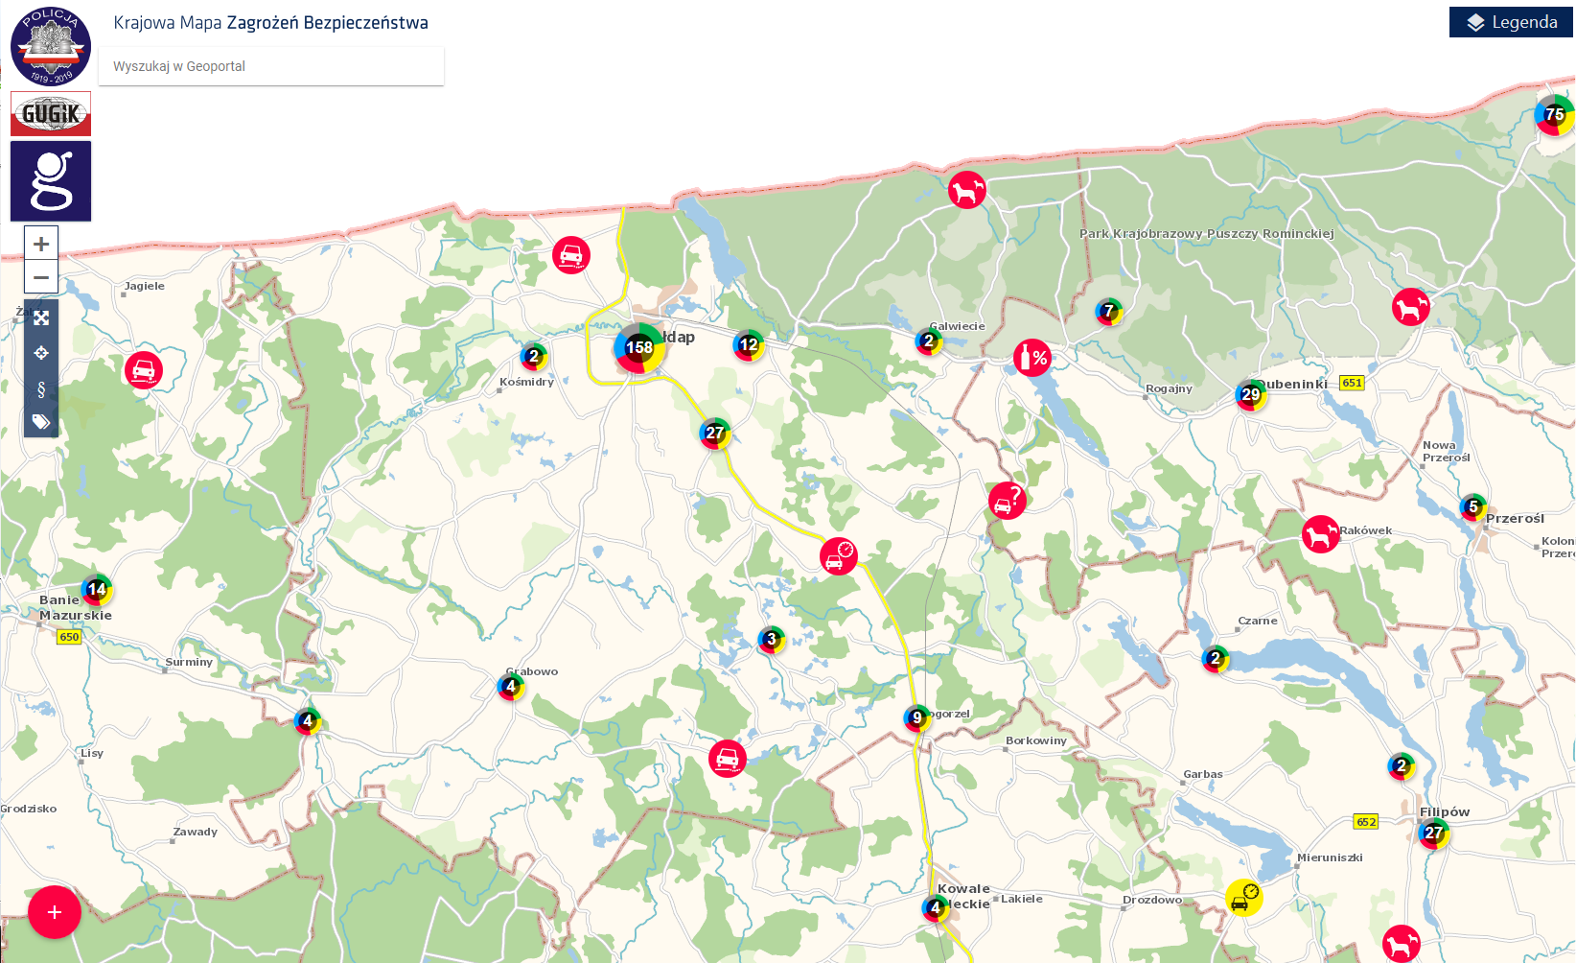
Krajowa Mapa Zagrożeń Bezpieczeństwa.
Ogółem zgłoszeń | Potwierdzonych
827 ( + 471) | 35%
Notes:
Zrobione

Slide 31
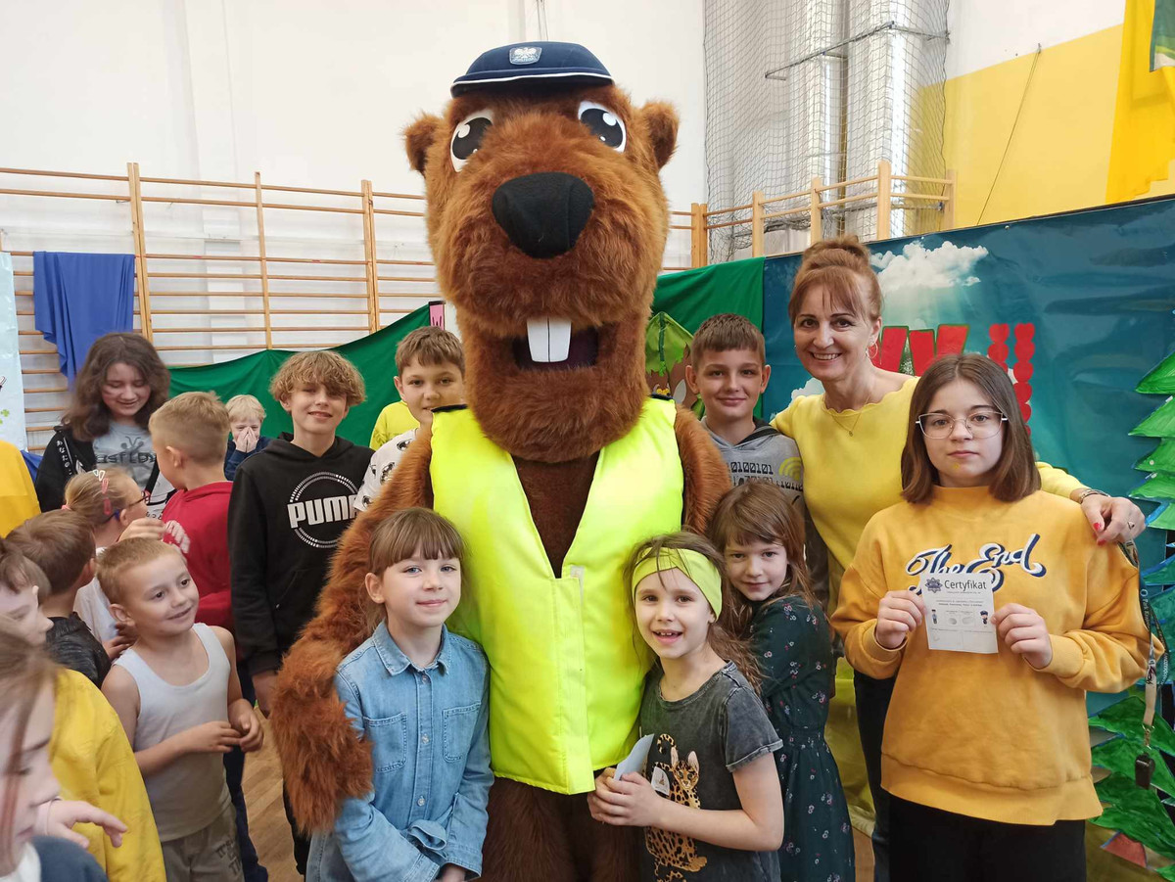
DZIAŁANIA
PROFILAKTYCZNE.
Notes:
Zrobione

Slide 32
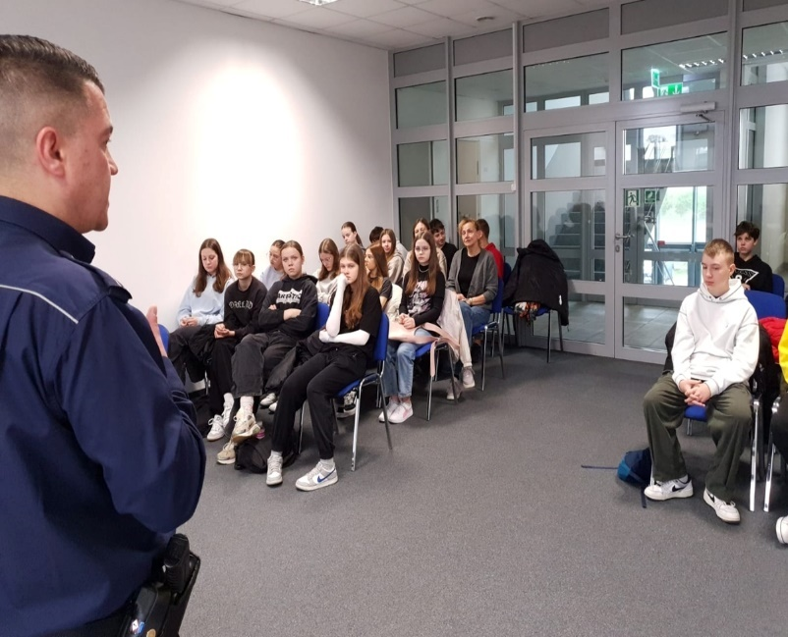
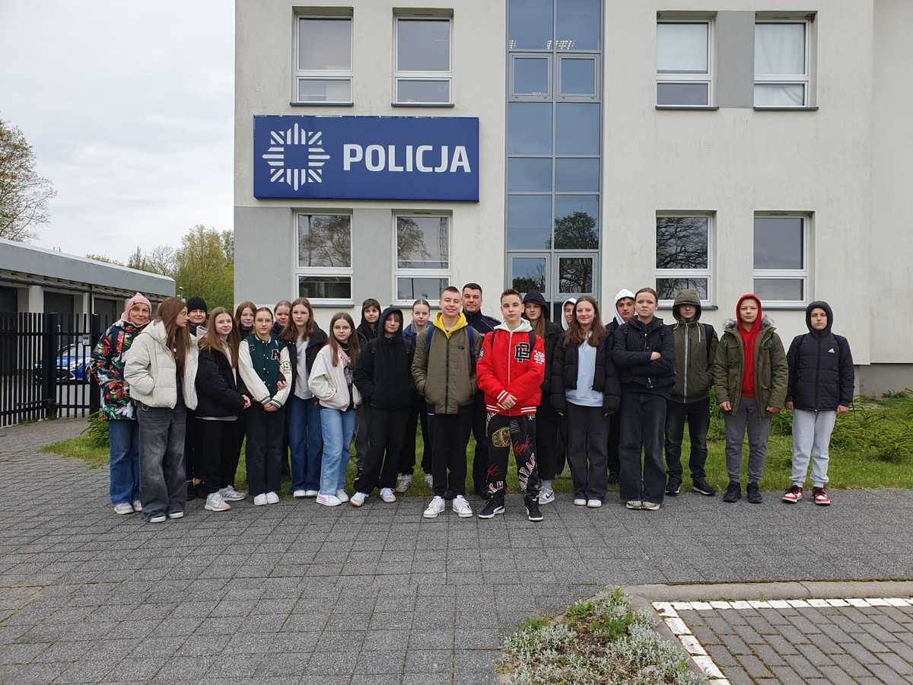
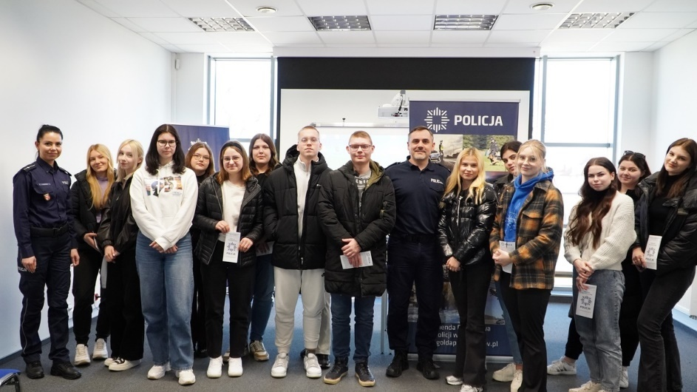
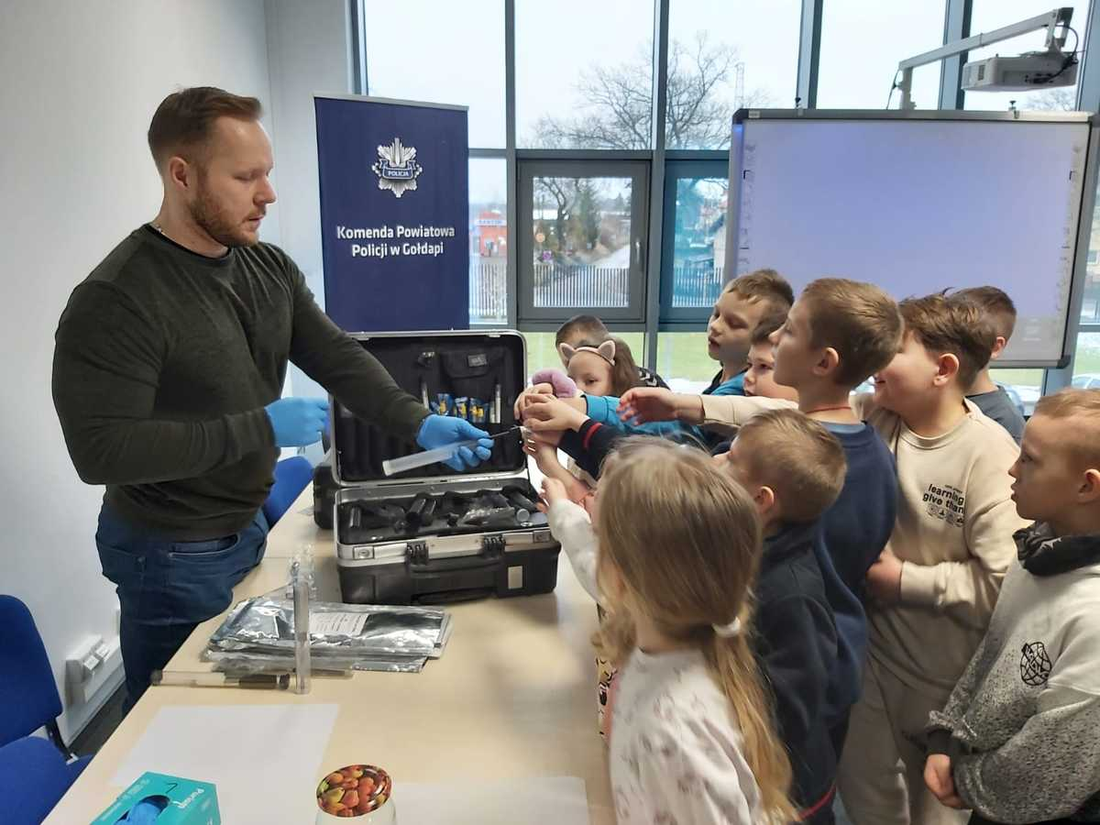
Otwarte Jednostki Policji.
Notes:
03-02-2025
32
03-02-2025
32
Zrobione

Slide 33
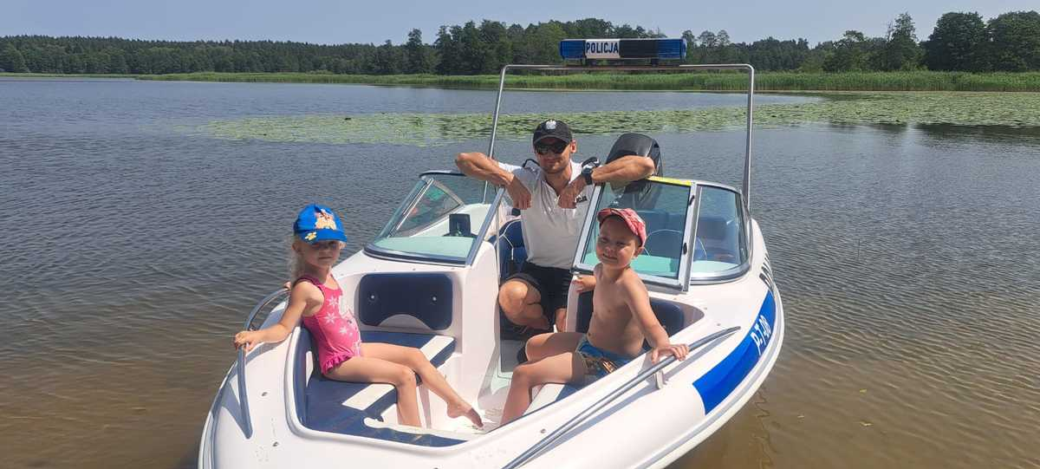
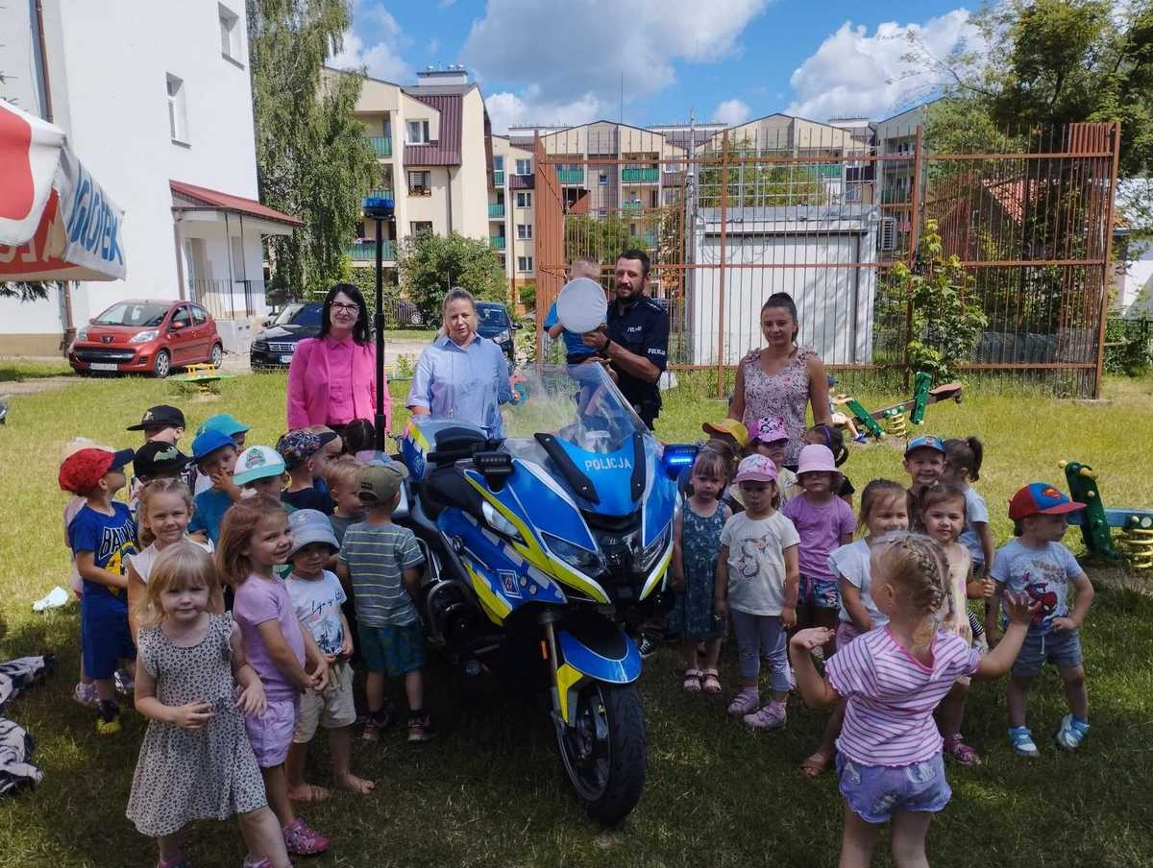
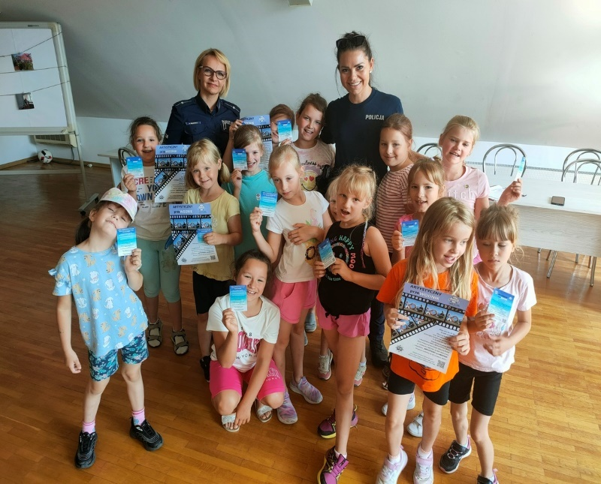
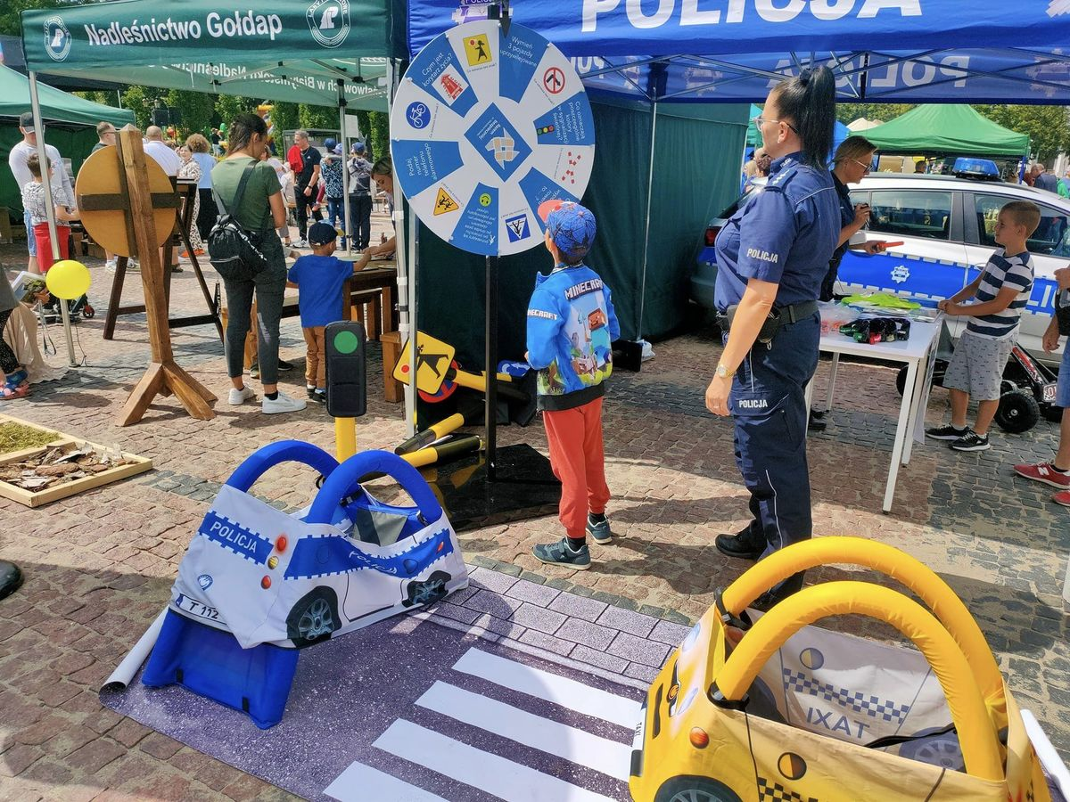
Bezpieczne wakacje.
Notes:
03-02-2025
33
03-02-2025
33
Zrobione

Slide 34
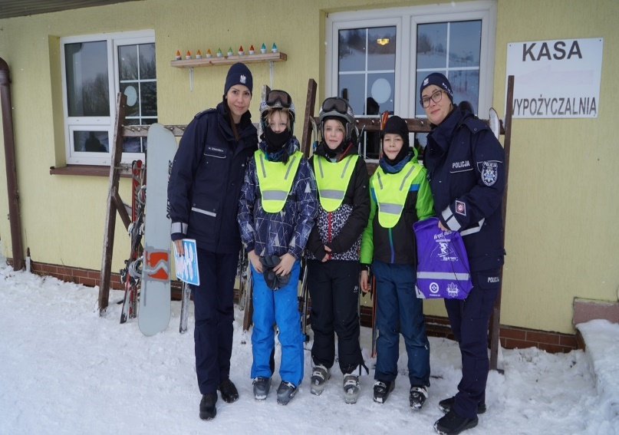
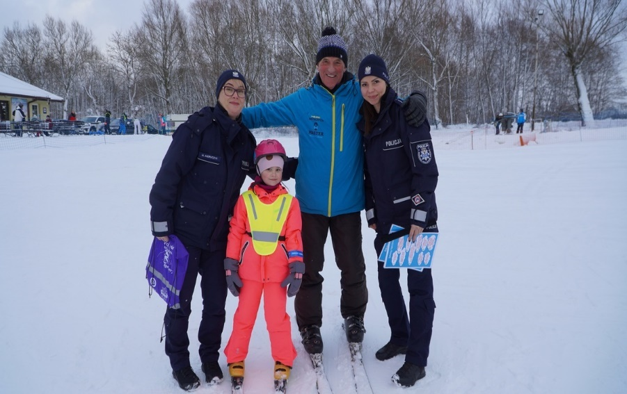
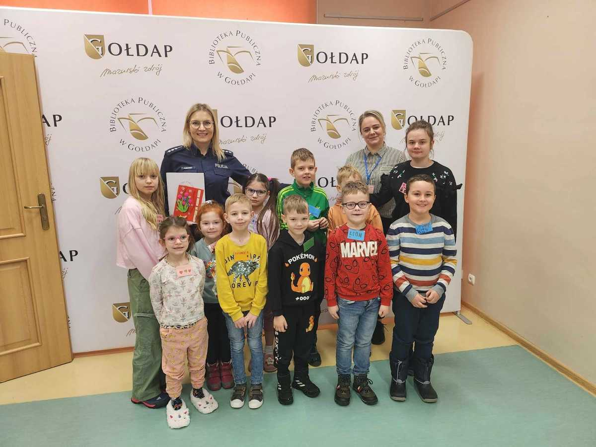
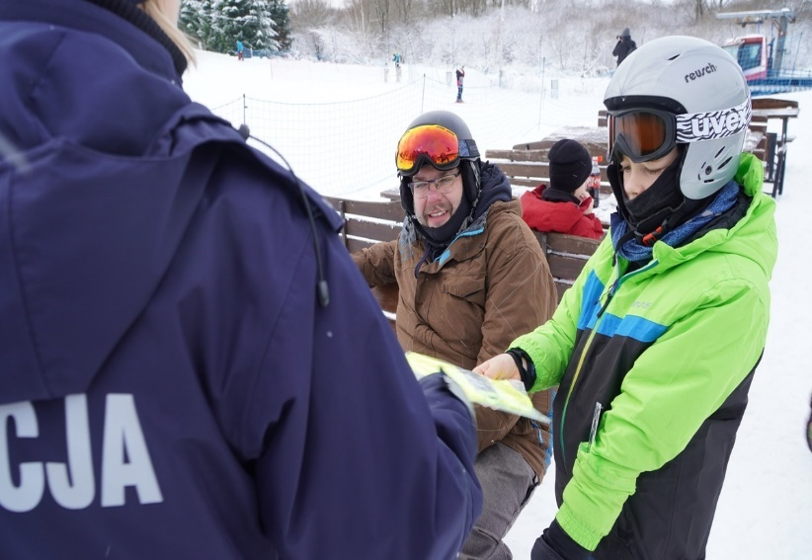
Bezpieczne Ferie.
Notes:
03-02-2025
34
03-02-2025
34
Zrobione

Slide 35
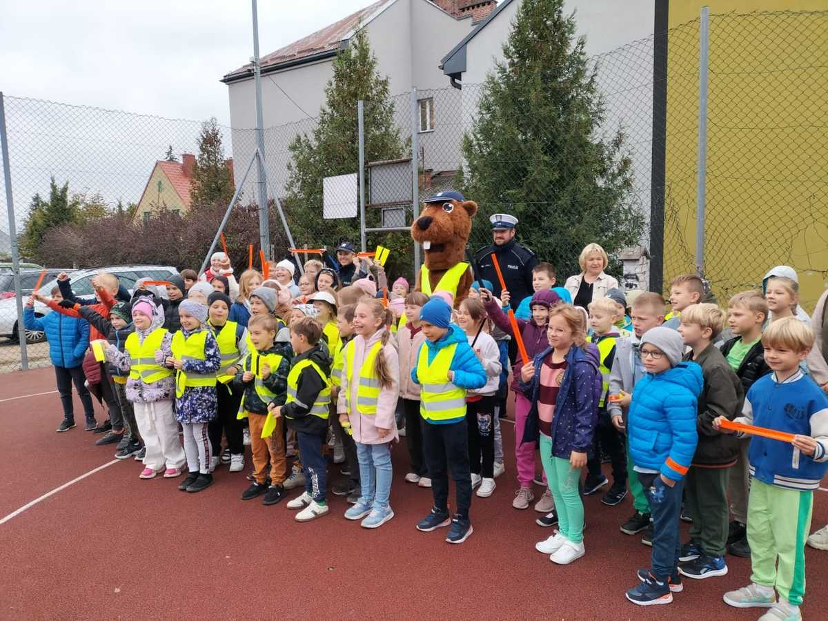
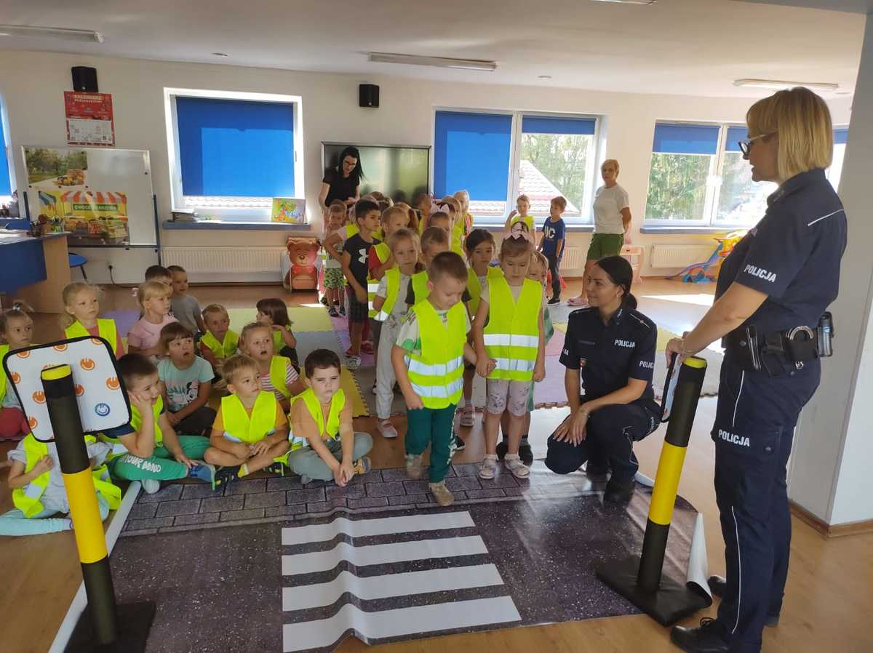
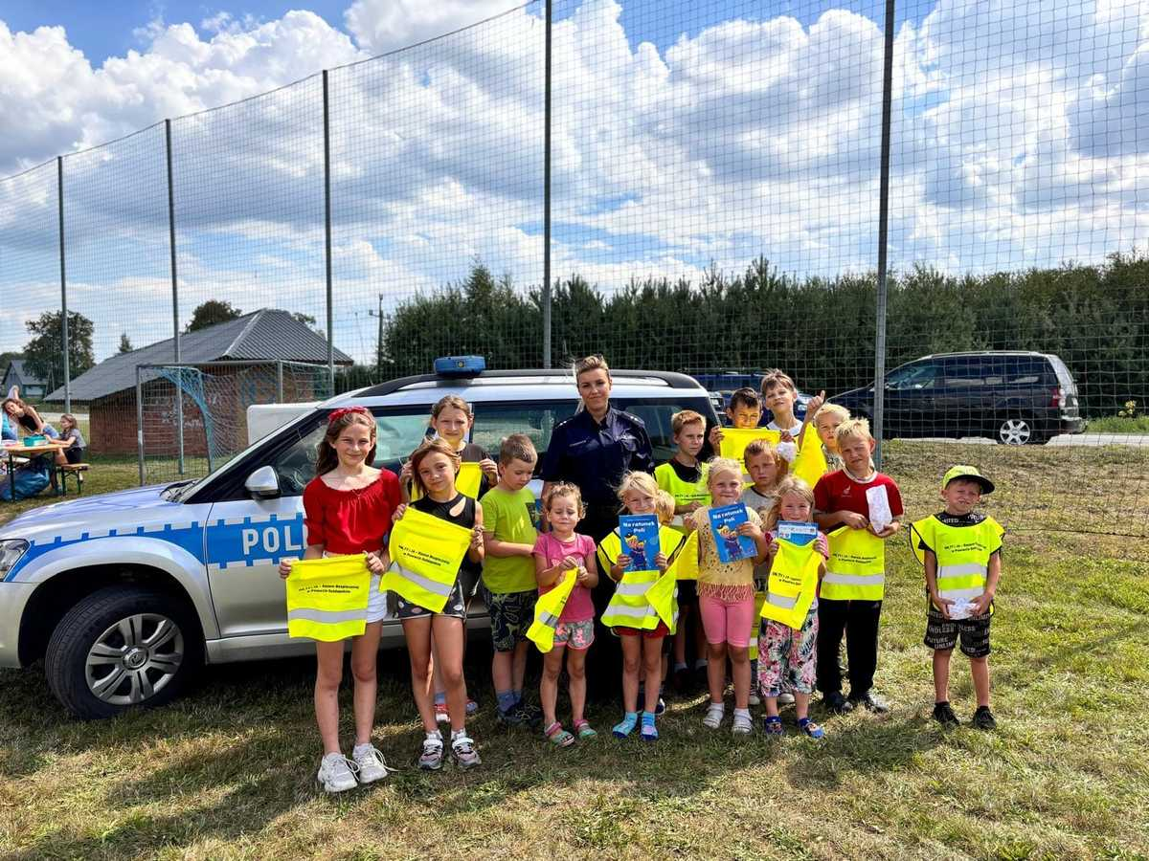
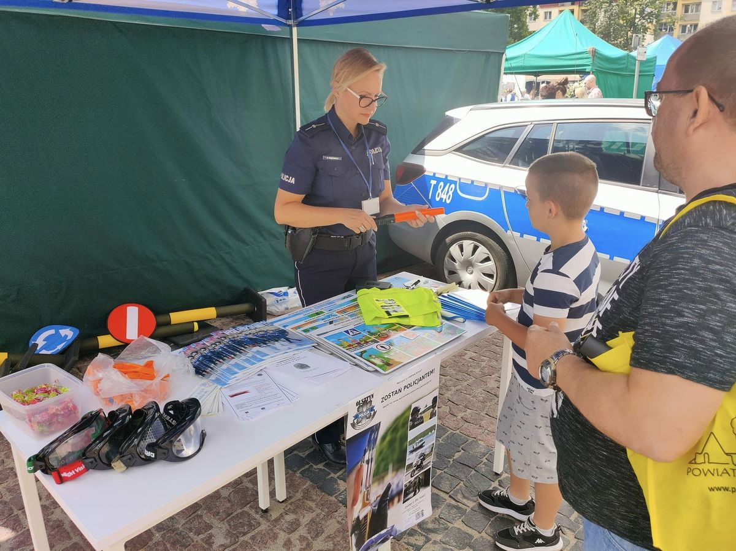
Lokalne działania profilaktyczne.
Notes:
03-02-2025
35
03-02-2025
35
Zrobione

Slide 36
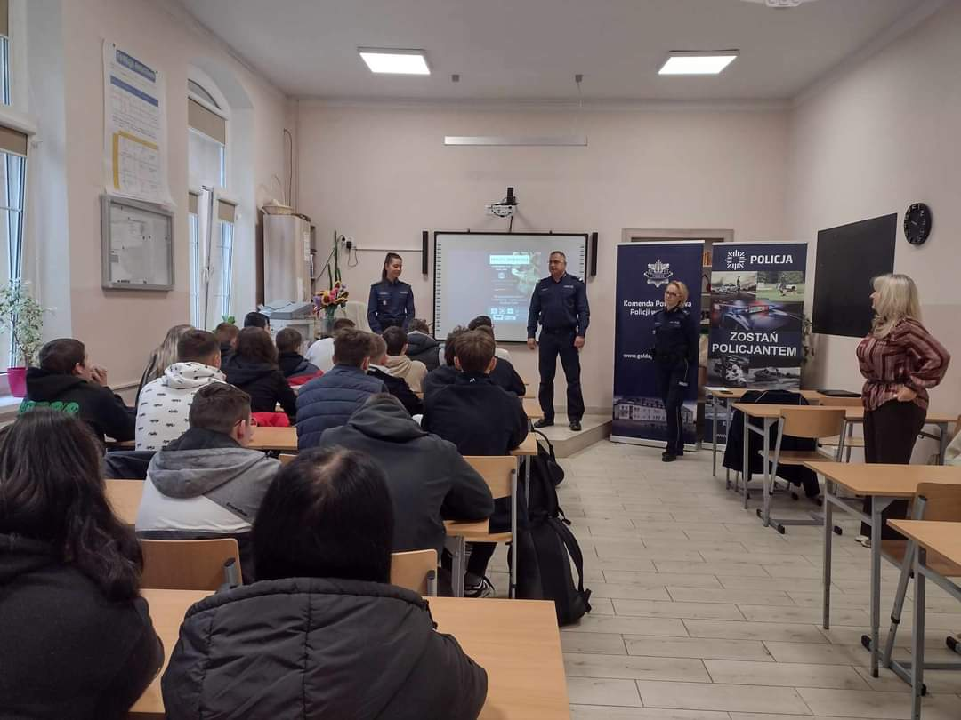
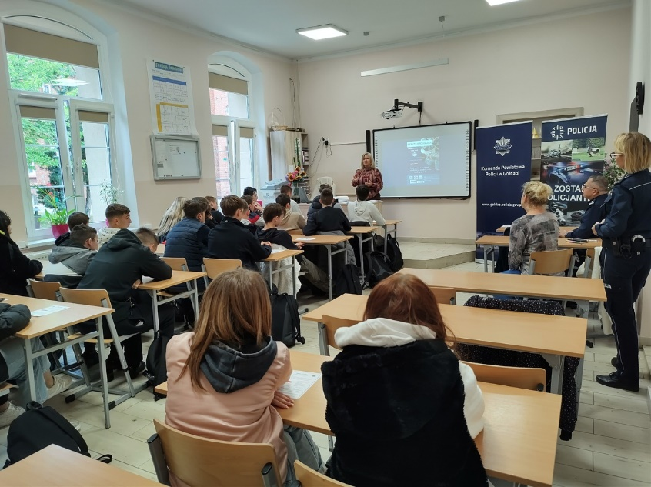
Debata społeczna.
Notes:
03-02-2025
36
03-02-2025
36
Zrobione

Slide 37
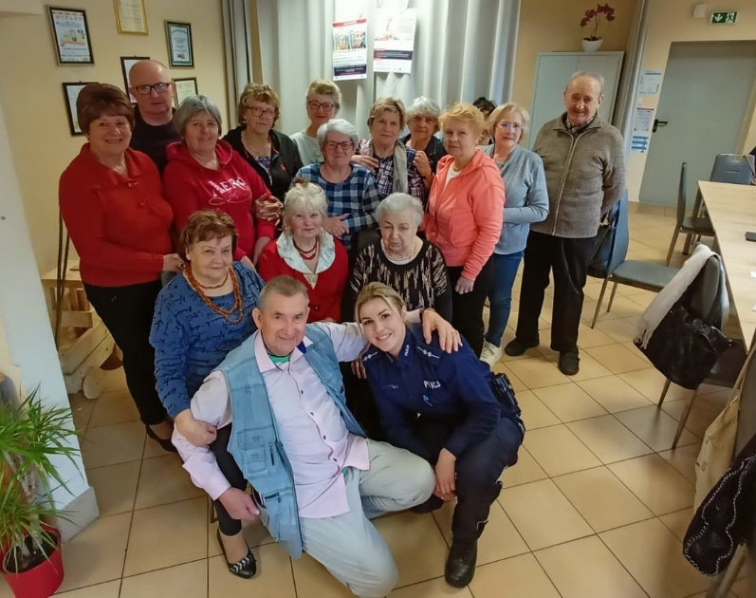
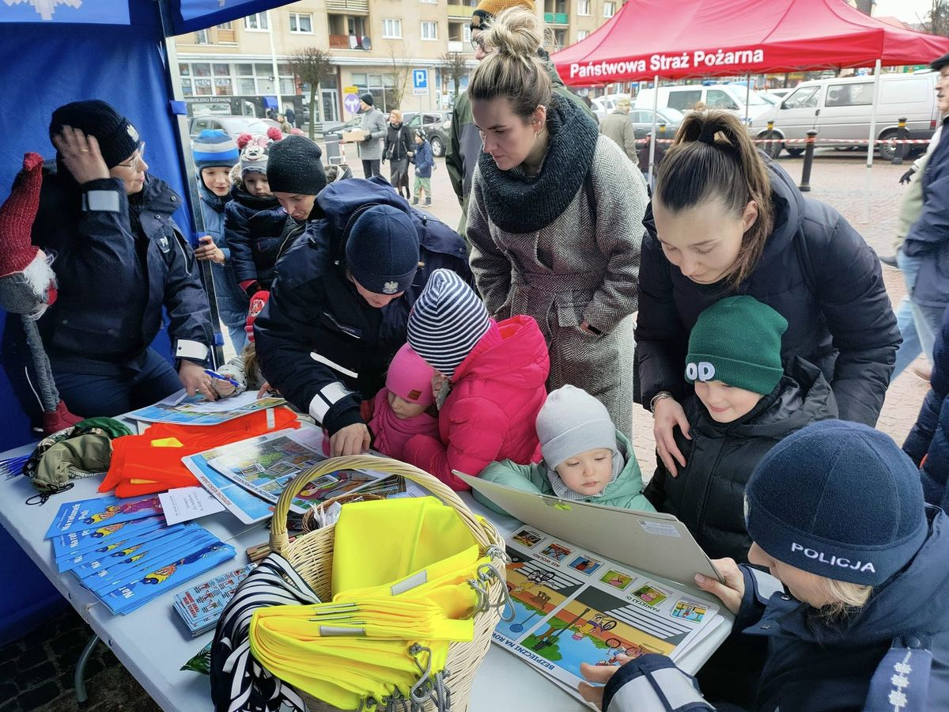
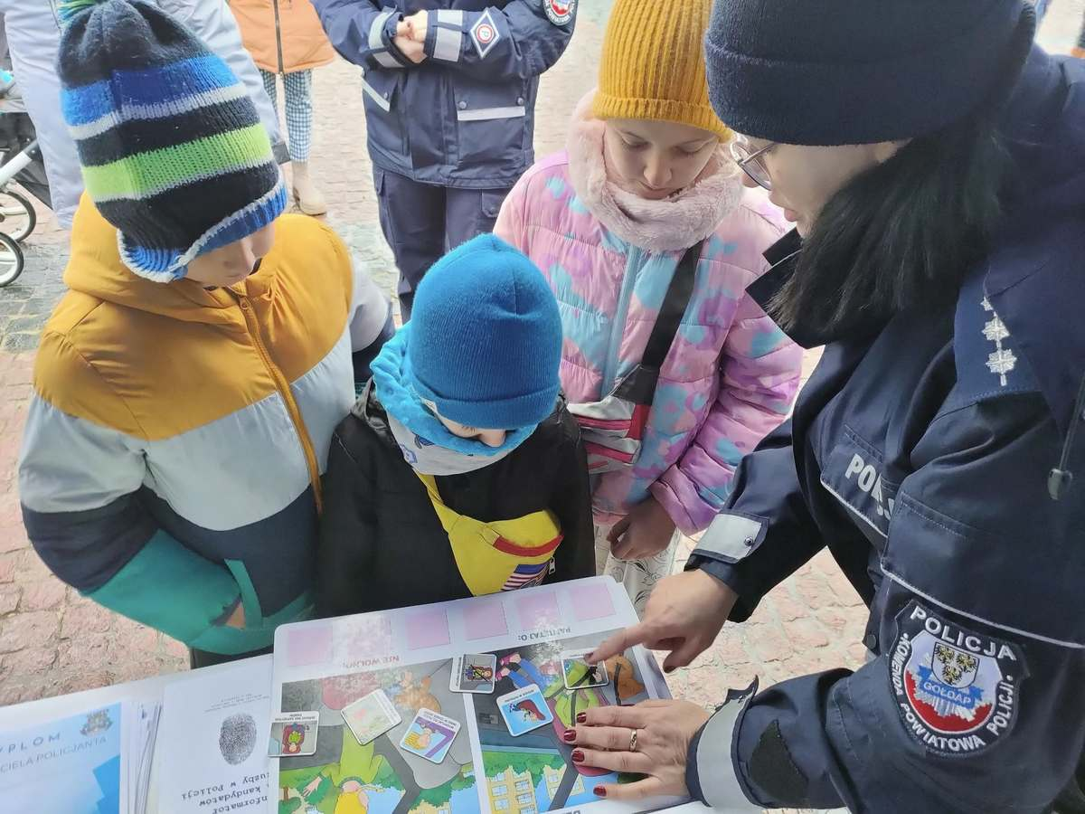
Gołdapscy policjanci podczas profilaktycznych spotkań z mieszkańcami.
Notes:
03-02-2025
37
03-02-2025
37
Zrobione

Slide 38
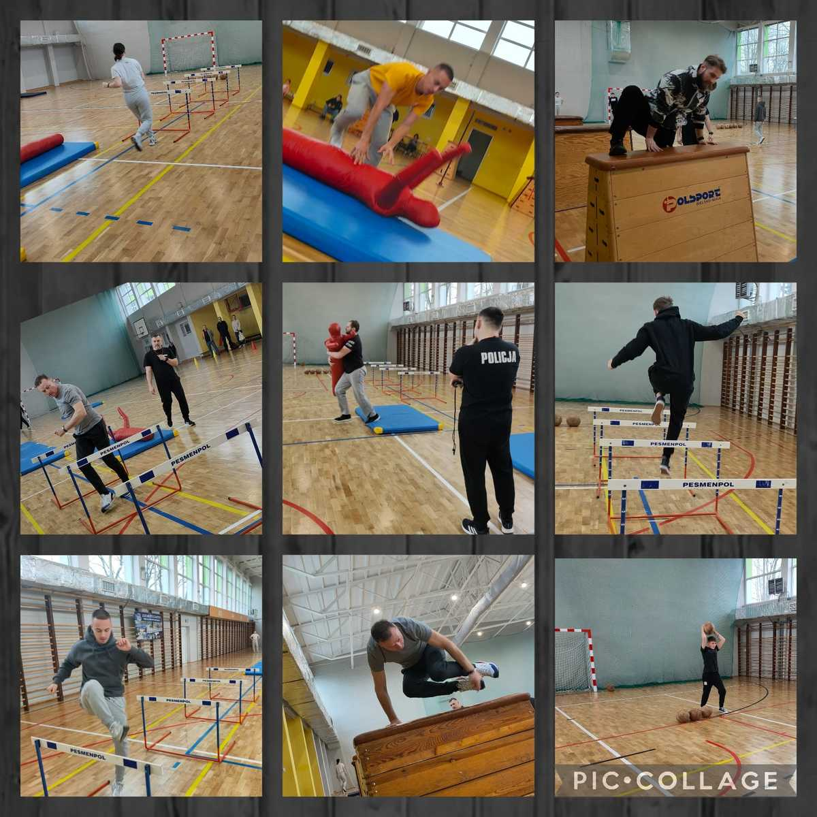
Dzień Kandydata – cykliczne spotkania z osobami chętnymi do służby w Policji.

Slide 39
Fundusz Wsparcia Policji w 2024r.
Gmina Gołdap :
10.000 zł – zakup kosiarki samojezdnej
Starostwo Powiatowe:
5000 zł - dofinansowanie na bieżącą działalność jednostki
Gmina Banie Mazurskie:
7.000 zł - dofinansowanie na bieżącą działalność jednostki
Gmina Dubeninki: Laptop + urządzenie wielofunkcyjne do Posterunku Policji
Nadleśnictwo Gołdap:
3.000 zł - dofinansowanie do zakupu kosiarki samojezdnej
Nadleśnictwo Czerwony Dwór:
3.000 zł - dofinansowanie na bieżącą działalność jednostki

Slide 40
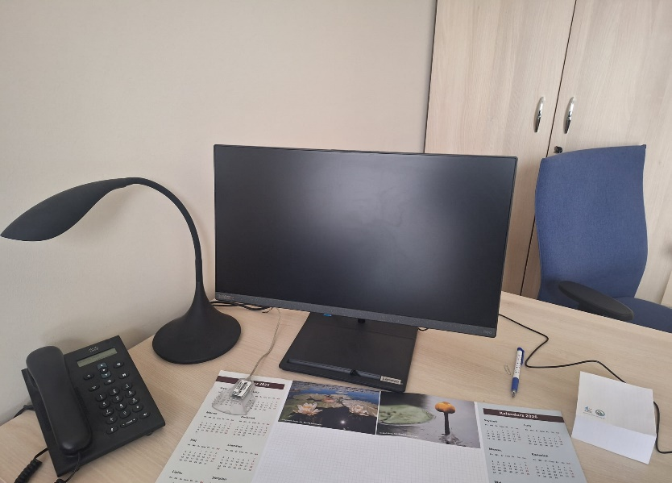
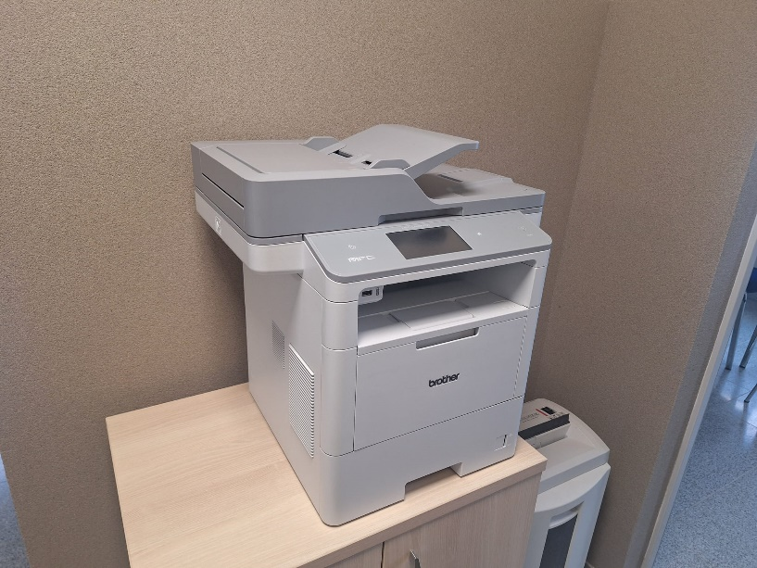
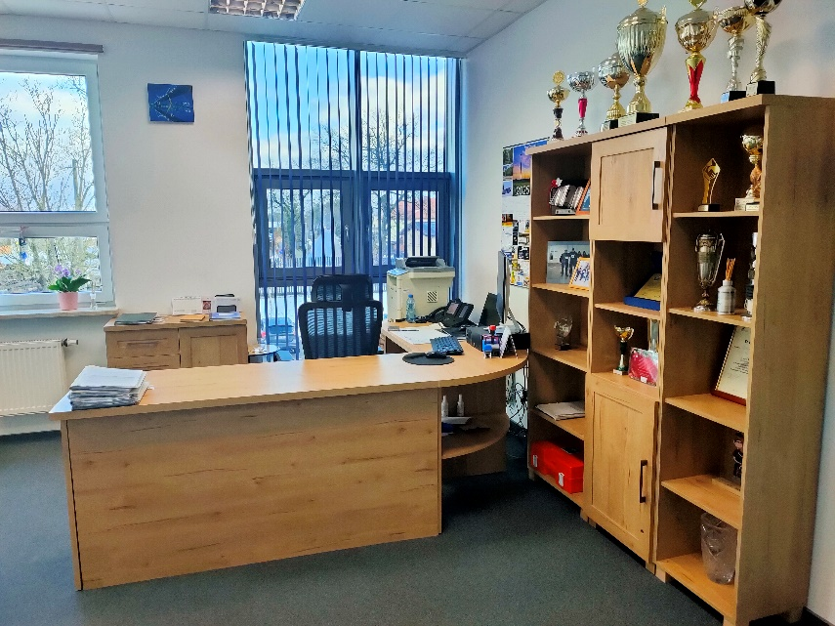
Fundusz Wsparcia Policji w 2024r.

Slide 41
Pozostałe wsparcie KPP Gołdap w 2024r.
"Bezpieczna Gmina Gołdap 2024„.
Projekt dofinansowany z budżetu Gminy Gołdap z środków przeznaczonych na realizację „Gminnego Programu Profilaktyki i Rozwiązywania Problemów Alkoholowych oraz Przeciwdziałania Narkomanii dla Gminy Gołdap na rok 2024”.
Pozyskano środki z przeznaczeniem na wyżywienie funkcjonariuszy OPP KWP w Olsztynie oraz policjantów odbywających adaptację zawodową w KPP Gołdap.
Kwota przyznanej dotacji – 20020 zł
Środki wydatkowane – 9811 zł (pozostało 10209 zł)

Slide 42
Nowe prawo miejscowe.

Slide 43
Nowa flota pojazdów służbowych.

Slide 44
DZIĘKUJĘ ZA UWAGĘ

